Slide 1
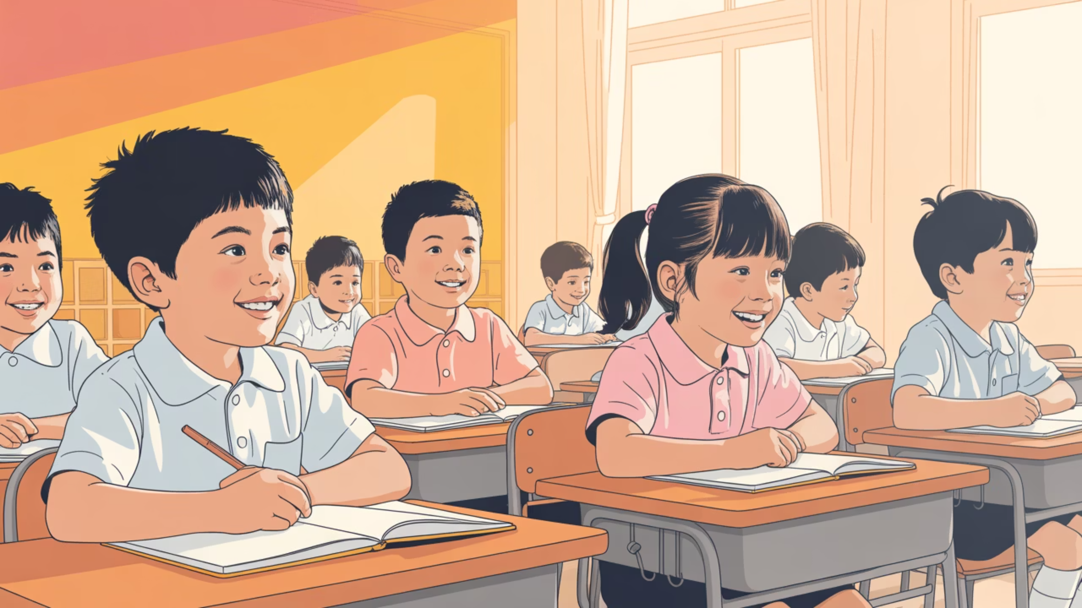
Tuyên truyền phòng chống ma túy trong học đường – Trường Tiểu học Tân Thanh
Kính thưa các thầy cô giáo cùng toàn thể các em học sinh thân mến! Hiện nay, ma túy là hiểm họa cho toàn xã hội. Nó không chỉ phá hoại sức khỏe, tinh thần mà còn hủy hoại tương lai của mỗi con người, đặc biệt là giới trẻ. Chính vì vậy, việc tuyên truyền và giáo dục phòng chống ma túy trong học đường, nhất là ở bậc tiểu học, là vô cùng cần thiết.
Buổi tuyên truyền này được dành cho các em học sinh tiểu học, với mục tiêu trang bị kiến thức cơ bản về ma túy, nhận biết các dạng ma túy ngụy trang, hiểu rõ tác hại nghiêm trọng của chúng, và quan trọng nhất là biết cách phòng tránh và bảo vệ bản thân. Hãy cùng nhau xây dựng một môi trường học đường an toàn, lành mạnh, không ma túy!

Slide 2





Ma túy là gì?
Định nghĩa
Các loại ma túy
Ma túy ngụy trang
Ma túy là những chất gây nghiện, làm cho người sử dụng bị lệ thuộc, không làm chủ được hành vi của mình.
Thuốc phiện, heroin, cần sa, ma túy đá, thuốc lắc và nhiều dạng khác.
Có thể bị ngụy trang dưới dạng kẹo, nước ngọt, thuốc lá điện tử, bánh kẹo, hoặc tem giấy.
Lưu ý quan trọng: Ngày nay, ma túy có thể bị ngụy trang dưới nhiều hình thức khác nhau, khiến trẻ em rất dễ bị lừa gạt. Các em cần đặc biệt cảnh giác với những món ăn, đồ uống lạ do người lạ đưa cho.
Ma túy không chỉ tồn tại dưới dạng thuốc viên hay bột trắng như nhiều người vẫn nghĩ. Chúng có thể xuất hiện dưới vô số hình thức khác nhau, được ngụy trang tinh vi để qua mặt sự cảnh giác của trẻ em và phụ huynh. Các em học sinh cần hiểu rằng bất kỳ thứ gì lạ, không rõ nguồn gốc đều có thể tiềm ẩn nguy hiểm. Việc nhận biết và từ chối những thứ này là bước đầu tiên để bảo vệ bản thân khỏi ma túy.

Slide 3
Tác hại của ma túy
Ma túy gây ra những hậu quả vô cùng nghiêm trọng đối với sức khỏe thể chất, tinh thần và tương lai của mỗi người, đặc biệt là các em học sinh đang trong độ tuổi phát triển. Dưới đây là những tác hại chính mà ma túy gây ra:
Tác hại đến học tập
Tác hại đến sức khỏe
Làm suy giảm trí nhớ nghiêm trọng, khiến các em không thể tập trung học bài. Kết quả học tập sa sút, không theo kịp bạn bè, dẫn đến bỏ học.
Gây tổn thương não, tim, gan, phổi và nhiều cơ quan khác trong cơ thể. Dẫn đến nghiện ngập, mất kiểm soát hoàn toàn về hành vi và suy kiệt sức khỏe.
Tác hại đến tương lai
Tác hại đến gia đình và xã hội
Khi đã nghiện, người dùng dễ vi phạm pháp luật, bỏ học, thậm chí hủy hoại bản thân. Mất đi mọi cơ hội phát triển và xây dựng tương lai tươi sáng.
Ảnh hưởng nghiêm trọng đến hạnh phúc gia đình, gây đau khổ cho cha mẹ, người thân. Ảnh hưởng tiêu cực đến tương lai của đất nước khi thế hệ trẻ bị ma túy hủy hoại.
"Ma túy không chỉ phá hủy một cá nhân, mà còn phá hủy cả một gia đình,
một cộng đồng và tương lai của cả đất nước."

Slide 4
Làm thế nào để phòng tránh ma túy?
Các em học sinh cần ghi nhớ những nguyên tắc quan trọng sau đây để bảo vệ bản thân khỏi ma túy. Đây là những hành động cụ thể mà mỗi em có thể thực hiện hàng ngày:
01
02
03
Không nhận đồ lạ
Không thử dù chỉ một lần
Tránh xa người xấu
Không nhận hoặc ăn, uống những thứ lạ do người khác cho, kể cả khi họ nói đó là quà tặng hay thứ ngon.
Không thử, dù chỉ một lần – vì chỉ một lần có thể dẫn đến nghiện và hủy hoại cả cuộc đời.
Tránh xa những người có biểu hiện rủ rê, dụ dỗ, hoặc nghi vấn liên quan đến ma túy.
04
05
Báo ngay cho người lớn
Tham gia hoạt động lành mạnh
Báo ngay cho thầy cô, cha mẹ, công an hoặc người lớn nếu phát hiện ai đó có hành vi liên quan đến ma túy.
Tích cực tham gia các hoạt động thể dục, thể thao, văn nghệ để sống vui – khỏe – có ích.
Điều quan trọng nhất
Vai trò của bạn bè
Hãy luôn nhớ rằng: Nói KHÔNG với ma túy là cách tốt nhất để bảo vệ bản thân. Đừng bao giờ tò mò hoặc nghĩ rằng "thử một lần không sao". Ma túy rất nguy hiểm và có thể khiến các em nghiện ngay từ lần đầu tiên.
Hãy chọn những người bạn tốt, có ý thức phòng chống ma túy. Nếu có bạn bè rủ rê các em làm điều xấu, hãy dũng cảm từ chối và báo cho thầy cô, cha mẹ biết ngay.

Slide 5


